Slide 1
DISEÑO E IMPLEMENTACION DE UNA HONEYNET PARA LA RED DEL DEPARTAMENTO DE ELECTRICA Y ELECTRONICA (DEEE) UTILIZANDO VIRTUALIZACION
PROYECTO DE GRADO
ANDREA ALBAN
CRISTIAN PALACIOS

Slide 2
oBJETIVOS
General
Diseñar e implementar una red HoneyNet para la red del Departamento de Eléctrica y Electrónica (DEE) utilizando virtualización.
Específicos
Realizar un estudio del estado del arte para determinar las posibles técnicas a utilizar.
Analizar la red actual del Departamento y determinar sus puntos críticos.
Realizar el diseño e implementación de la HoneyNet.
Evaluar el desempeño de la HoneyNet realizando intentos de intrusiones.
Realizar un análisis estadístico, correlación a través del software.

Slide 3
ANTECEDENTES
El principal activo de una empresa es la información que esta posee.
La ESPE necesita garantizar la consistencia de la red, permanencia de los recursos informáticos y la seguridad de los datos que transitan.
La existencia de vulnerabilidades dentro de una red informática, implica amenazas cuya consecución son los ataques.
Es importante determinar las vulnerabilidades de una red informática, para poder aplicar medidas que eviten la explotación y uso inapropiado de la red.
Implementar mecanismos de defensa: firewalls, IDS, VPNs, listas de control de acceso, etc. procurando disminuir el nivel de inseguridad de la red.

Slide 4
JUSTIFICACION
Implementar una solución que permita contrarrestar los problemas de seguridad informática.
Crear un ambiente de red controlado pero a la vez lo suficientemente atractivo para los atacantes.
Detectar comportamientos maliciosos, para estudiarlos, entenderlos y actuar en consecuencia, ya sea de una manera proactiva o reactiva, sin perjudicar el ambiente de producción de la institución, Honeynet
El diseño e implementación de esta red nos permitirá identificar las vulnerabilidades asociadas a la seguridad de la información que viaja dentro de la red del DEEE.

Slide 5
Fases de intrusión
Los ataques contra redes de ordenadores y sistemas informáticos suelen constar de las etapas o fases que se presentan a continuación:
Descubrimiento y exploración del sistema informático.
Búsqueda de vulnerabilidades en el sistema.
Explotación de las vulnerabilidades detectadas ( “exploits”).
Corrupción o compromiso del sistema: modificación de programas y ficheros del sistema para dejar instaladas determinadas puertas traseras o troyanos; etcétera.
Eliminación de las pruebas que puedan revelar el ataque (“logs”)

Slide 6
Honeypot
Un Honeypot es un recurso computacional altamente monitoreado, el cual se desea que sea probado, atacado o comprometido.
Es una herramienta de seguridad informática utilizada para recoger información sobre los atacantes y sus técnicas

Slide 7
honeynet
Honeypot de alta interacción.
Consta de una red de sistemas.
Es comprometida por usuarios maliciosos.
Pretende aprender sobre herramientas, tácticas y motivos de los atacantes.
Captura y controla mediante un firewall todo el tráfico destinado a los Honeypots
Crea una infraestructura con sistemas reales y servicios reales (DNS, HTTP, SMTP)

Slide 8
HONEYNEt VIRTUAL
Honeynets autocontenidas
Todos sus dispositivos son virtualizados dentro de la misma máquina física.
Ventajas
Movilidad
Plug and Play
Económica
Desventajas
Punto único de fallo.
Servidor potente.
Seguridad.
Capacidad de simular hardware limitado.

Slide 9
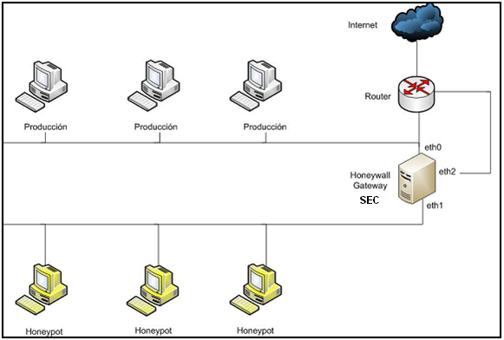
ARQUITECTURA IIi GENERACION

Slide 10
HONEYWALL
Sistema que contiene todas las herramientas necesarias para crear y utilizar una Honeynet gateway (pasarela de red trampa)
Todo el tráfico que circula por la Honeynet atraviesa el Honeywall, permitiendo así la intervención del firewall (Iptables) y de los componentes IDS sobre los datos que viajan por la red.
Permite aislar completamente la red de producción de a Honeynet.
El Honeywall puede operar en los siguientes modos:
Limitación de la tasa de conexión
Rechazo de paquetes
Reemplazo de paquetes

Slide 11
SNORT
Sistema de detección de intrusiones de red
Analiza el tráfico en tiempo real.
Permite realizar análisis de protocolos.
Búsqueda/coincidencia de contenido a través de patrones (firmas).
Permite instalar reglas existentes y crear nuevas reglas.
El archivo de configuración se ubica en /etc/snort/snort.conf
La ruta donde se guardan todas las reglas que maneja Snort es: /etc/snort/rules/

Slide 12
SEC
Poderosa herramienta de correlación de eventos.
Procesa secuencias de eventos para determinar ciertos grupos.
Permite gestionar una gran cantidad de información en base a patrones
Importante en la determinación de falsos positivos.
Las reglas se crean basándose en patrones. Se programan en lenguaje perl.

Slide 13
Tipos de Reglas
Los tipos de reglas que presenta SEC son los siguientes:
Single.- Utilizado para detectar eventos de entrada coincidentes, y ejecutar una acción inmediatamente.
SingleWithThreshold.- Empleado para contar el número de eventos de entrada coincidentes, ocurridos durante un tiempo t (segundos) determinado.

Slide 14
Patrones y acciones
RegExp[<number>] Se asume al patrón como una expresión regular, donde un número (<number>) de las últimas líneas de entrada van a ser comparadas con el patrón.
Las acciones mas utilizadas son:
write <filename> [<event text>]
create [<name> [<time> [<action list>] ] ]
add <name> [<event text>]
report <name> [<shellcmd>]
assign %<alnum_name> [<text>]

Slide 15
Análisis de la red actual

Slide 16
Análisis de servicios
Servidor FIREWALL:
IPTABLES.- Define políticas aplicadas a VLANS, de NAT, ROUTE, FORWARD.
DHCP.- 10.1.30.0/24 para red de profesores y 10.1.29.0/24 para red de alumnos.
DNS.- Con el dominio www.deee.espe.edu.ec para la dirección IP 10.1.28.3/22.
NTOP.
Servidor WEB presta los servicios de:
HTTP
MAIL.- Servidor de Correo Zimbra, que presta servicios SNTP, POP3, IMAP
MySQL.
NTOP.- Herramienta de monitoreo de la red en tiempo real.

Slide 17
Análisis de trafico
Medición de tráfico mediante el software Fluke Networks Optiview Protocol Expert

Slide 18
Topología Física

Slide 19
Topología Lógica

Slide 20
DISEÑO DE LA HONEYNET

Slide 21
Diseño de la honeynet
La Honeynet esta conformada por una máquina física que usa una aplicación de virtualización para levantar las 3 VM: Honeywall, Honeypot y el host de administración denominado “Walley”.
Software Empleado
Software de Virtualizacion: VMWARE Server
Sistema Operativos: Centos 5.4
Honeywall CDROM: roo-1.4
SEC

Slide 22
IMPLEMENTACION DE LA HONEYNET
Desarrollo de la Implementación
Herramienta de Virtualización
Instalación de Vmware Server para Linux
Configuración de Vmware Server ejecutando: vmware-config.pl
Instalación de las VM:
VM1: Honeywall
Instalación del SO Honeywall Roo v1.4
VM2: Honeypot
Instalación del SO Centos 5.4
VM3: Host de Administración
Instalación del SO Centos 5.4

Slide 23
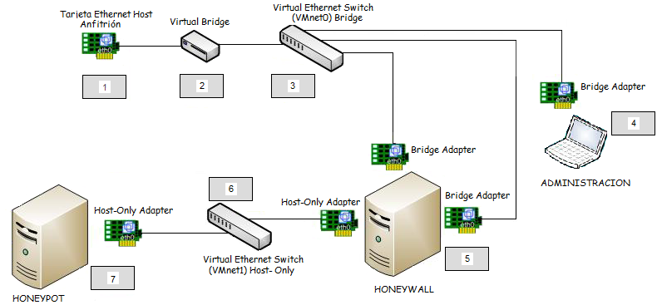
Configuración del Honeywall
Definición de las interfaces de red – Interconexión de VM’s con el host anfitrión y la red de producción.

Slide 24
Configuración del Honeywall
Iniciar la configuración ingresando al directorio dlg y ejecutando el archivo de menu de configuracion ./dialogmenu.sh.

Slide 25
Configuraciones del honeywall
Definición de IP Honeypots:
Ingrese las direcciones IPs : 10.1.28.200
Ingrese las direcciones IP de la Honeynet 10.1.28.0 / 22
Ingrese la dirección de broadcast correspondiente a la red de la Honeynet: 10.1.31.255/22

Slide 26
Configuraciones del honeywall
Definición de IP del DNS Server.
Ingresar la lista de las direcciones IPs de los Honeypots 10.1.28.0/22
Configuración de DNS server que serán usados para no limitar el acceso: 10.1.0.101, 10.1.0.104, 10.1.30.1, 10.1.28.200

Slide 27
Configuraciones del honeywall
Definición de la interfaz de administración.
Interfaz remota de administración 10.1.28.254 / 22
Activacion de Walleye OK
Ingresar el rango de direcciones IPs que pueden tener acceso a la administración. 10.1.28.0 / 22

Slide 28
Configuraciones del honeywall
Ingresar una lista de puertos TCP permitidos para la interfaz de administración
Ingrese la lista de puertos TCP necesarios de salida
Ingrese la lista de puertos UDP necesarios de salida
Especificar el numero de Conexiones TCP, UDP e ICMP permitidas

Slide 29
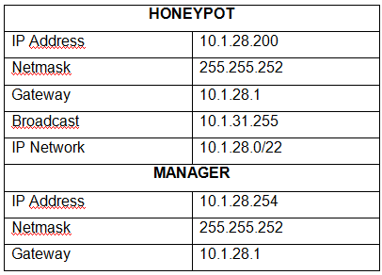
Configuración de los Honeypots
La configuración de la interfaz de red Host-only para el Honeypot y de la interfaz modo Bridge para el host de Administración:

Slide 30
Instalación y configuración de los Servicios de Red en honeypot
DHCP.- Especifica el rango de direcciones IP, desde 10.1.28.100/22 hasta la dirección 10.1.28.254/22.
DNS.- Determina el dominio www.deee.espe.edu.ec para la dirección IP 10.1.28.200/22.
HTTP.- Basta iniciar el servicio httpd, ya instalado. La versión es Apache2
CORREO.- Se requiere levantar los siguientes servicios: Sendmail (agente de transporte de correo), dovecot (servidor de IMAP y POP3 de código abierto para sistemas GNU/Linux) y saslauthd (servicio de autenticación)
SSH.- Servidor de acceso remoto encriptado. No requiere configuración, basta con iniciar el servicio sshd.
FTP.- Se instala, configura e inicia el servicio VSFTPD.

Slide 31
SNORT
Actualización de las reglas de Snort
Obtención del oinkcode mediante la creación de una cuenta de usuario gratuita.
Configuración:
En el archivo /var/losg/snort/snort.conf se debe descomentar las lineas:
# preprocessor arpspoof
# preprocessor frag2
# preprocessor frag3_global: max frags 65536
# preprocessor frag3_engine: policy first detect_anomalies

Slide 32
Instalación de SEC
Descargar y descomprimir el paquete, del sitio web de SEC http://simple-evcorr.sourceforge.net/
Copiar los archivos sec.pl (script que es el motor de la correlación) y sec.man (manual) en las siguientes direcciones:
cp sec.pl /usr/local/sbin
cp sec.pl.man /usr/local/man/man8/sec.pl.8
Crear y ejecutar las reglas (.conf)
perl sec.pl -conf=script.conf -input=archivo_patron

Slide 33
FUNCIONAMIENTO DE LA HONEYNET
Para determinar el correcto funcionamiento de la honeynet:
Establecer conexiones entrantes y salientes a la red interna usando el protocolo IP, desde el honeypot

Slide 34
FUNCIONAMIENTO DE LA HONEYNET
Establecer conexiones entrantes y salientes a la red externa usando el protocolo IP, desde el honeypot

Slide 35
FUNCIONAMIENTO DE LA HONEYNET
Acceso a los servicios del honeypot

Slide 36
FUNCIONAMIENTO DE LA HONEYNET
El Honeywall está registrando todo el tráfico que circula por la red.

Slide 37
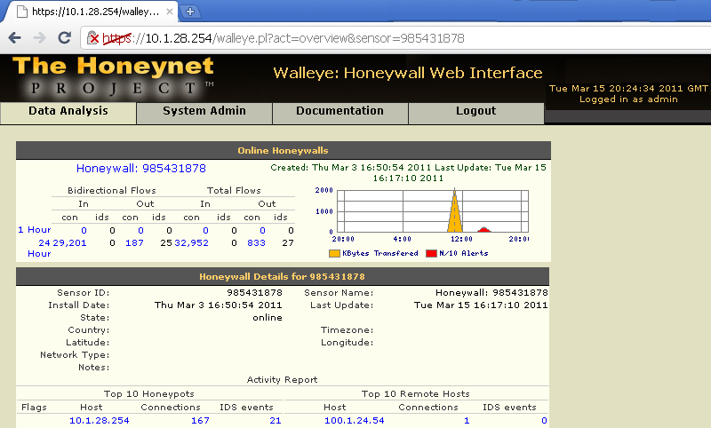
FUNCIONAMIENTO DE LA HONEYNET
El host de administración está activado y permite el ingreso.

Slide 38
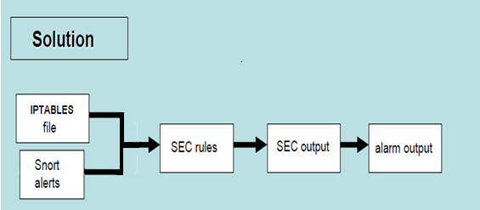
Análisis de trafico en la Honeynet
Solución para incorporar las distintas herramientas instaladas en el Honeywall

Slide 39
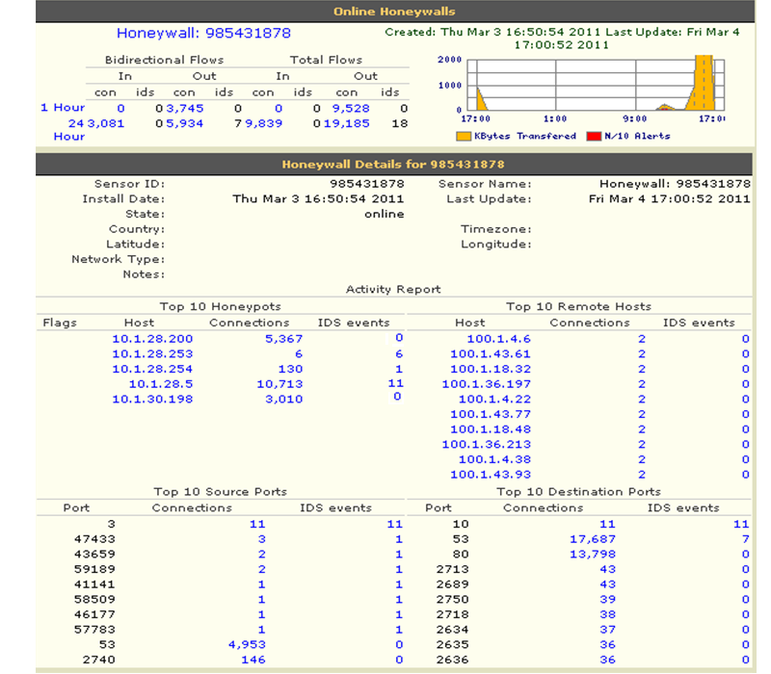

Slide 40
Pruebas

Slide 41
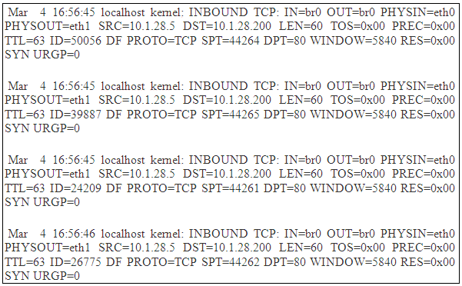
Slowloris
Ejecución del Ataque:
Registro de Actividad en Iptables

Slide 42
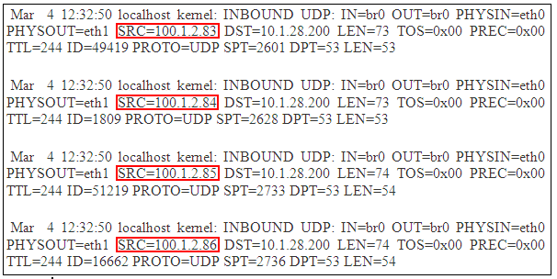
ADMdnsfuckr
Ejecución del Ataque
Registro de Actividad en Iptables

Slide 43
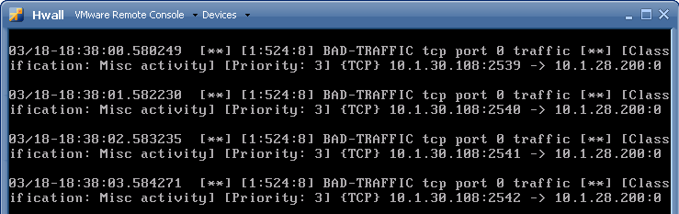
HPING3
Ejecución del Ataque
Alerta generado por Snort

Slide 44
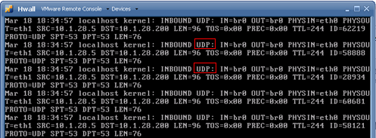
Admkilldns
Ejecución del Ataque:
Registro de Actividad en
Iptables
Alerta generada en
Snort

Slide 45
resultados
Para la ejecución de los programas en SEC se hace uso del siguiente comando:
perl sec.pl –conf=regla.conf –input=archivos_de_logs

Slide 46
Slowloris
Programa en SEC
Alerta Generada por
SEC

Slide 47
ADMdnsfuckr
Programa en SEC
Alerta Generada por
SEC

Slide 48
DNS Smurf
Programa en SEC
Alerta Generada por
SEC

Slide 49
admkilldns
Programa en SEC
Alerta Generada por
SEC

Slide 50
CONCLUSIONES
Los resultados obteniendo, nos permiten:
Determinar las vulnerabilidades y puntos críticos de la red.
Descubrir patrones de ataque.
Recolectar toda la información acerca del atacante y su modo de operación.
Descubrir y manejar nuevas herramientas de gestión de eventos.
Conocer las vulnerabilidades y los ataques mas frecuentes.
Emplear mas de una herramienta de monitoreo y detección de eventos.

Slide 51
CONCLUSIONES
El sistema respondió correctamente: monitoreo de todo el tráfico que circula en la red, y detección de todos los ataques generados.
La importancia del análisis de la red actual, permite determinar trafico, puntos críticos, vulnerabilidades, intrusiones, etc.
Implementación de Seguridad en la red del DEEE. El análisis ha determinado que la red carece de seguridades, IDS´s, monitoreo.
Los Honeypots usan sus servicios como recursos de red. No emplean herramientas de captura que simulen servicios de red y vulnerabilidades.
Empleo de SEC (lenguaje perl) en la correlación de eventos, detectando ataques ignorados por el IDS y desechando los falsos positivos detectados.

Slide 52
RECOMENDACIONES
Emplear todas las herramientas del Honeywall. Entre ellas: POF (Passive OS Fingerprint), SWATCH (Simple Watcher Off Logfiles), etc.
Se recomienda que toda infraestructura de red integre el proyecto Honeynet. Extender el Honeynet a toda la red de la ESPE.
Ubicar la honeynet en un segmento de red libre de firewalls o elementos de red que permitan traducción de direcciones.
Es importante un monitoreo constante de la honeynet. ubicarlo en una zona donde no comprometa a ningún sistema y evitar que alguna red sufra daños.
Se recomienda instalar la ultima versión de Snort y Actualizar periódicamente de las reglas de detección.
Considerar la existencia de honeypots ya desarrollados que emular equipos de detección con diferentes características. P.e. Honeyd.

